Slide 1
La polarità delle molecole la predizione del momento di dipolo molecolare (μ)

Slide 2
Legame polare = dipolo elettrostatico

Slide 3
Momento di dipolo di molecole biatomiche

Slide 5
Il momento di dipolo aumenta con Δ(EN)

Slide 6
Cariche atomiche dal momento di dipolo

Slide 7
Determinare il tipo di legame: Δ(EN)

Slide 8
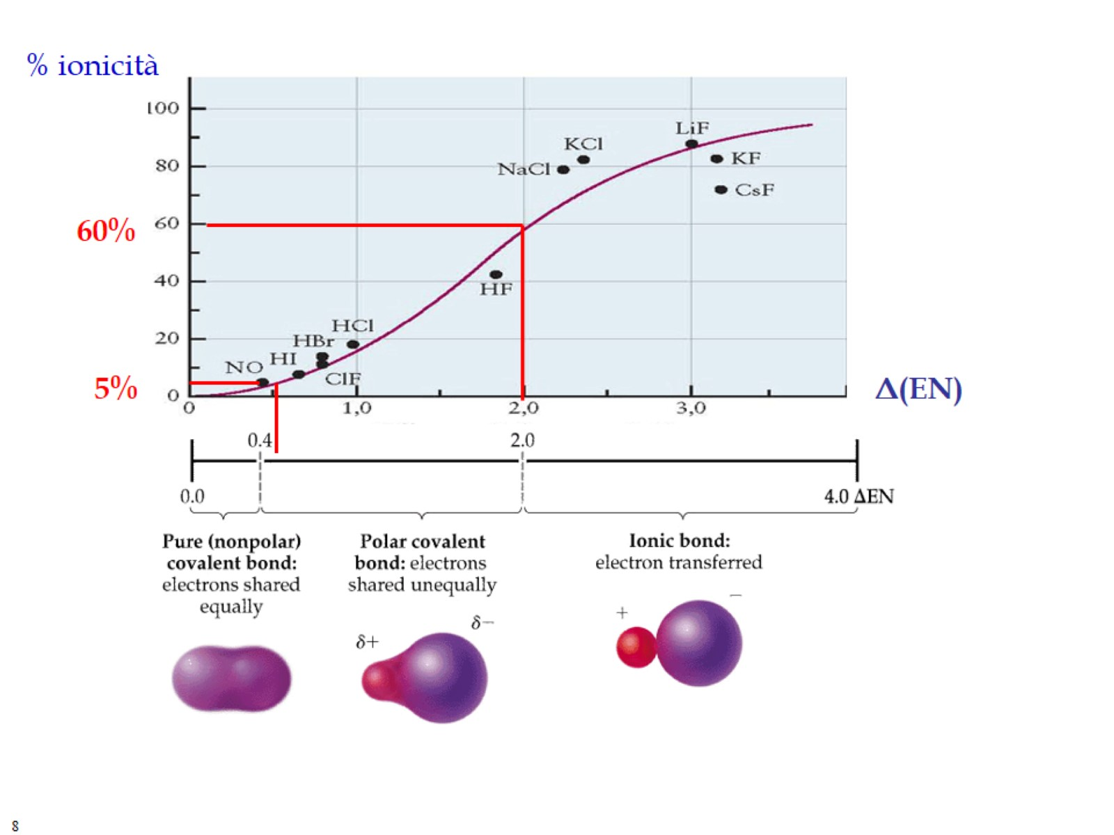

Slide 9
Momenti di dipolo di molecole poliatomiche 1-2D

Slide 10
Momenti di dipolo di molecole poliatomiche 3D

Slide 11
Anche le coppie solitarie contribuiscono a μ!

Slide 13
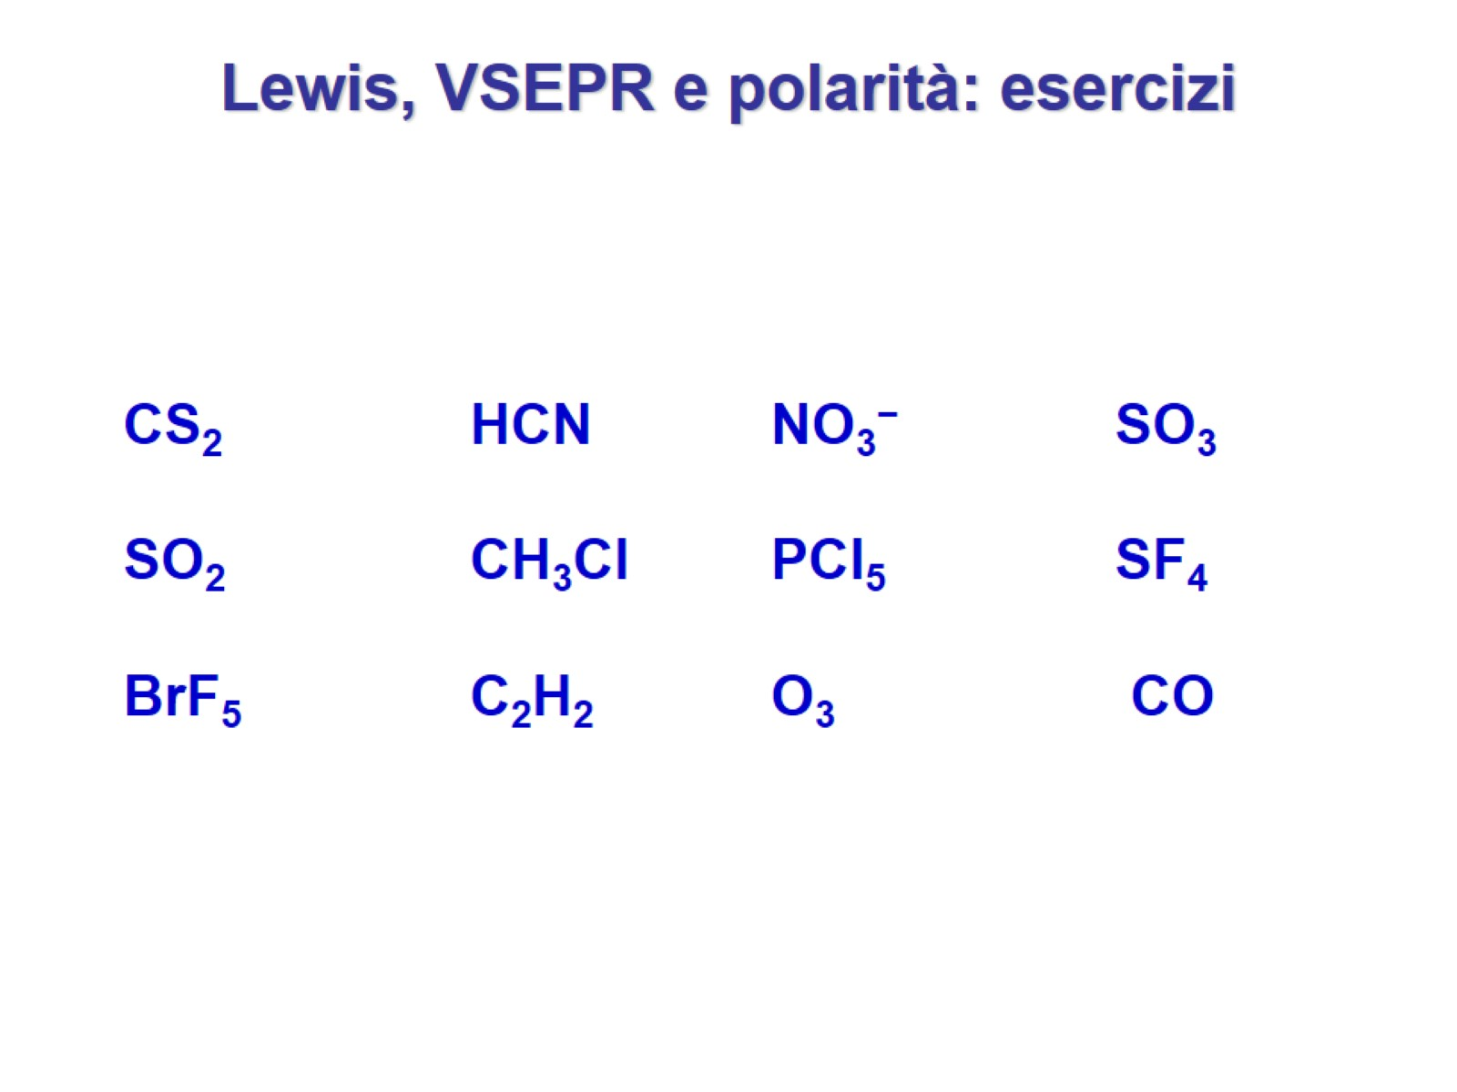
Lewis, VSEPR e polarità: esercizi

Slide 14
Elettronegatività secondo Pauling

Slide 15
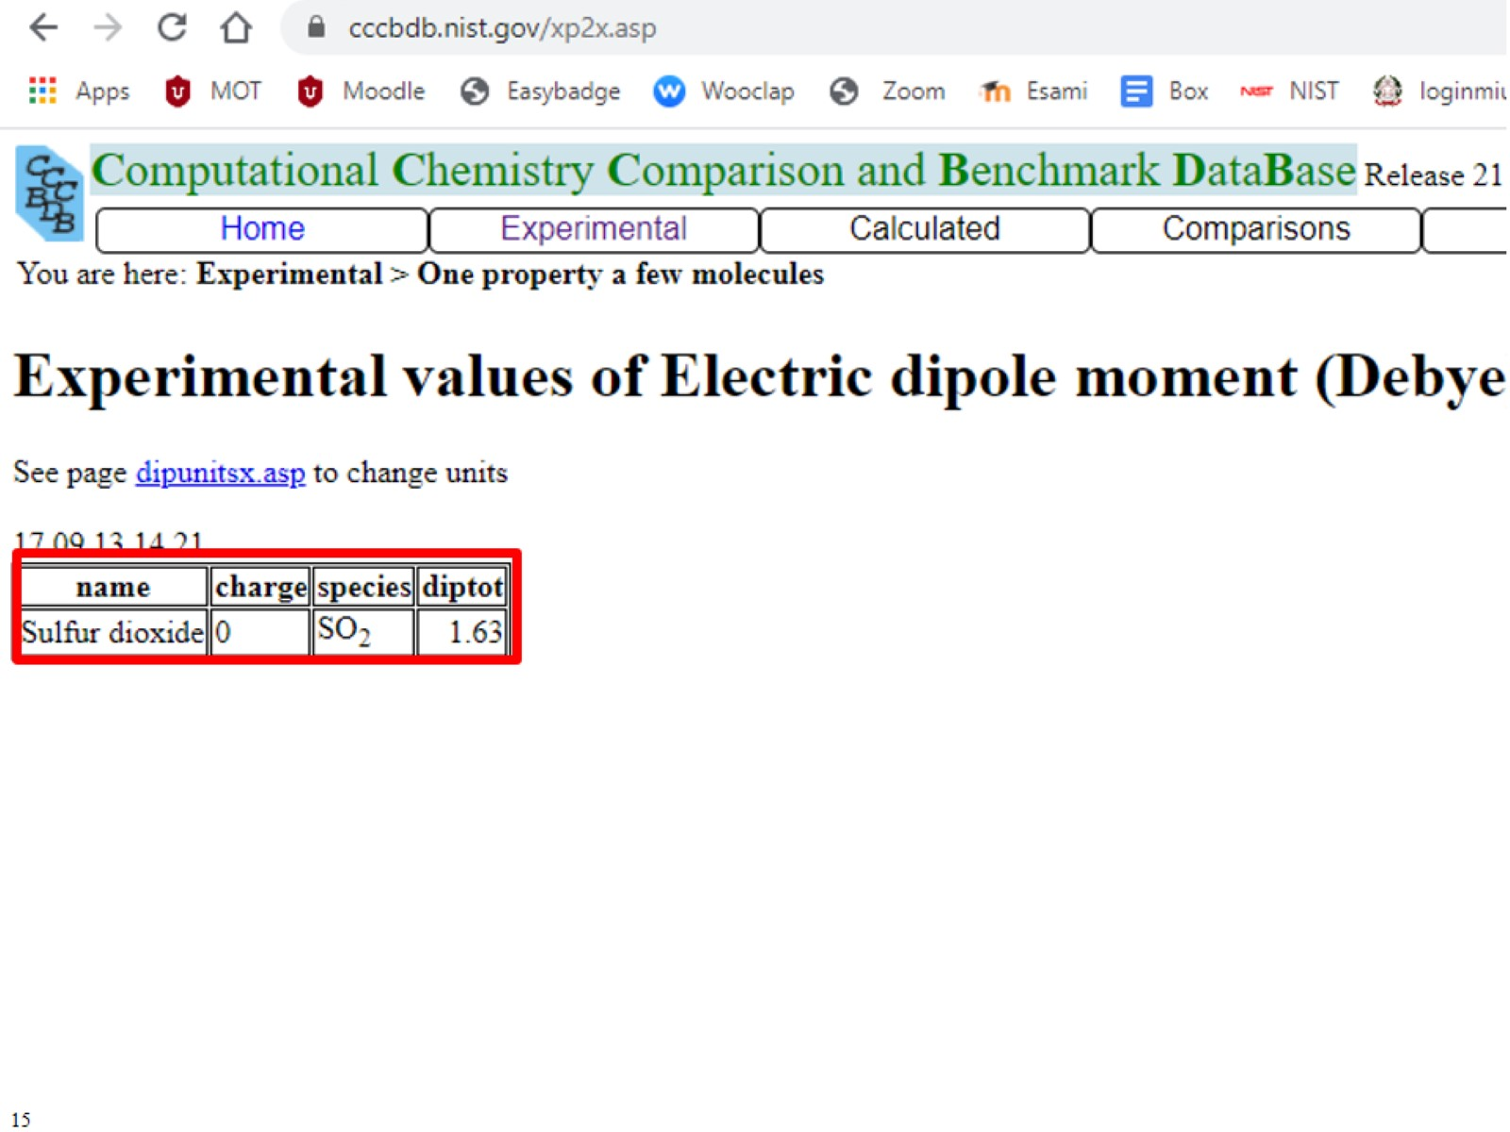

Slide 17
